Slide 1

Bebidas Compostas
Módulo 25
Bebidas Compostas
Agrupamento de Escolas de Constância Restaurante/Bar

Slide 2
Bebidas Compostas
Módulo 25
Normalmente utiliza-se a designação de Cocktail para todos os tipos de composições alcoólicas ou não, o que nem sempre está correcto. As composições mixed-drinks são sujeitas a um agrupamento segundo as suas características organolépticas, apresentação e quantidades. Assim, proponho que se visualize a forma mais ou menos comum de como são agrupadas as composições que se encontram no mundo do Bar.
Muitas são as formas de classificar as composições de Bar:
Cocktails | Cobbers | Collins | Coolers | Crustas | Cups | Daisies
Egg-Nogs | Fixes | Fizzes | Flipps | Frappes | Highballs | Gross / Hot Drinks
Juleps | Pousse-Cafés | Punches / Punch | Sangarees | Sangria | Slings | Smashes
Sours | Rickeys | Toddies | Batidos | Zooms | Sem Alcool | Composições Diversas

Slide 3
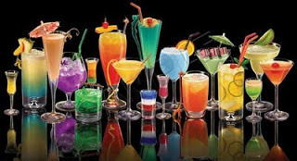
Bebidas Compostas
Módulo 25
Existem algumas classificações para os diversos cocktails que existem e que também facilitam na hora de criar algum novo.
Os chamados Long Drinks são aqueles preparados em copos longos, em sua maioria refrescantes, sempre com muito gelo, à base de sucos de frutas ou refrigerantes.
Os Short Drinks são os preparados em copos do tipo shot em pequenas doses, em sua maioria bem fortes, sempre combinando algum tipo de licor com bebidas destiladas.
Hot Drinks são os cocktails à base de bebidas quentes, como café ou chocolate quente, ou então flambados, servidos em copos do tipo old fashioned ou canecas pequenas.
Os classificados como Virgin Drinks são os que não têm nenhuma bebida alcoólica em sua composição como cocktail de frutas.
E há também os conhecidos como Frozen Drinks, que são sempre batidos com muito gelo ou com sorvetes para que sejam servidos bem gelados e com uma textura cremosa.

Slide 4
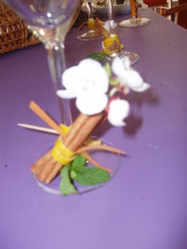
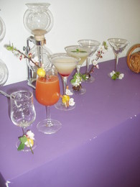
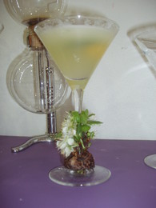
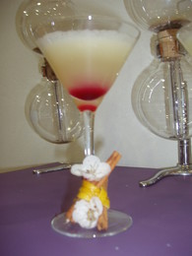
Bebidas Compostas
Módulo 25
A originalidade e a utilização de produtos regionais, bem como, a colocação das mesmas no copo serve de suporte à criação de inúmeras decorações elegantes, de simples preparação e economicamente viáveis.

Slide 5
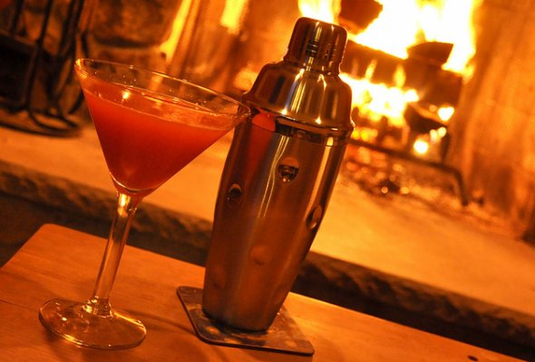
Bebidas Compostas
Módulo 25
Técnicas de Mistura »
Saiba quando deve mexer ou agitar um cocktail e descubra a maneira que lhe dá mais prazer de o beber.
Quando deve mexer um cocktail »
Os cocktails devem ser mexidos quando incluem sumos de frutas, licores de creme, xaropes simples, misturas ácidas, ovos, laticínios ou qualquer outro tipo de ingredientes espessos. Dessa forma, para preparar o melhor cocktail com este tipo de ingredientes, deve utilizar um shaker ou uma misturadora. Inicialmente, o preparado ficará com um aspeto nublado e efervescente, no entanto, à medida que a misturadora ou o shaker for utilizado, a bebida aproximar-se-á do seu aspeto final. Existem vários cocktails que são mexidos e dos mais apreciados destacam-se os seguintes: o Chocolate Martíni, Cosmopolitan, Mai Tai, New Orleans Fizz, Ward Eight, entre outros.

Slide 6
Bebidas Compostas
Módulo 25
Técnicas de Mistura »
Saiba quando deve mexer ou agitar um cocktail e descubra a maneira que lhe dá mais prazer de o beber.
Quando deve agitar um cocktail »
Os cocktails devem ser agitados quando contêm bebidas alcoólicas destiladas ou quando são ligeiramente mexidos. O agitar de um cocktail é uma técnica mais suave para os cocktails de mistura e é utilizada para combinar delicadamente os líquidos numa quantidade perfeita. Muitos cocktails de gin e de uísque são agitados moderadamente, pois o seu mexer faz com que percam a sua essência e espírito originais. Esta é uma condição que se aplica somente aos cocktails e não necessariamente às bebidas mistas, dado que estas são constantemente agitadas. Inclusive, as bebidas mistas são servidas com uma palheta e/ou pauzinho para que os seus apreciadores possam agitar a bebida à medida que esta é ingerida.
Dos vários cocktails que podem ser agitados, evidenciam-se os sabores dos seguintes:
Cocktail Imperial, Manhattan, Martíni, Negroni, Rob Roy, entre outros.

